Slide 1
第三章 微分中值定理与导数的应用
第五节 函数的极值与最大值最小值
Notes:
1

Slide 2
一、函数的极值及其求法
定义：设函数 f (x) 在点 x₀ 的某邻域内有定义，
若对该邻域内任意一点 x ( x ≠ x₀ )，恒有
f (x) < f (x₀) （或 f (x) > f (x₀) ），
则称 f (x) 在点 x₀ 处取得极大值（或极小值），
而点 x₀ 称为 f (x) 的极大值点（或极小值点）．
极大值与极小值统称为函数的极值．
极大值点与极小值点统称为函数的极值点．

Slide 3
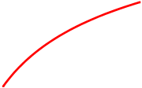
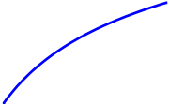
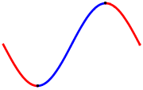
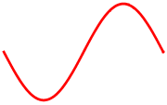
说明：极值与最值
函数的极值是函数在某点附近的局部性态（课本P.153）；
对同一个函数，极小值甚至可能大于极大值（P.153图3-11）,
因此，极值不一定是最值；
最值也不一定是极值（当最值在区间端点处取得时）．
问题：除驻点、不可导点外，还有哪些点可能是极值点？
最小值
f′ = 0
极大值
f′ = 0
最大值
f′ < 0
f′ > 0
f′ < 0
f′ > 0
f′ 不存在
极小值

Slide 4
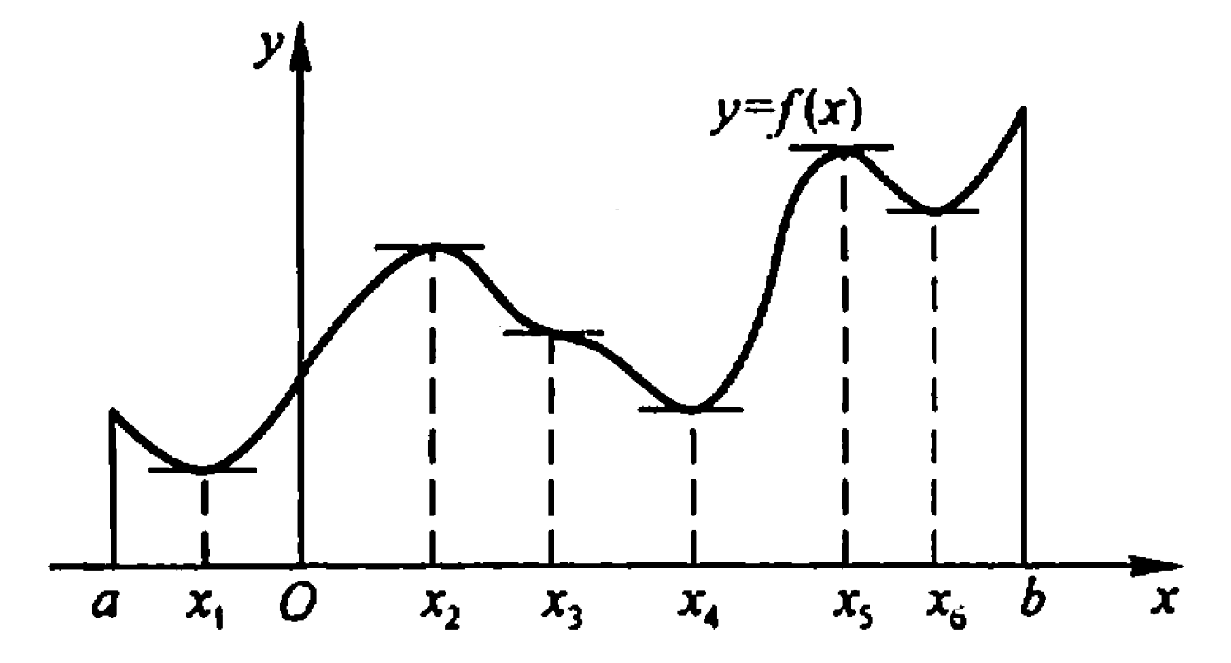
驻点：x₁, x₂, …, x₆
不是极值点： x₃
极大值点： x₂, x₅
极小值点： x₁, x₄, x₆
最大值点：b
最小值点： x₁
，且极大值 f (x₂) < 极小值 f (x₆)．
返回

Slide 5
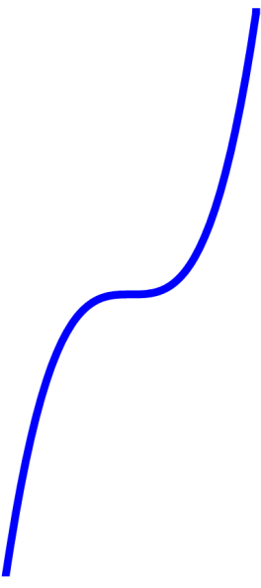
极值的必要非充分条件（课本P.153）
定理：如果 f (x) 在点 x₀ 处可导，且在点 x₀ 处取得极值，则
f ′(x₀) = 0．
说明（课本P.153）：
可能的极值点有驻点、不可导点．
可导函数的极值点一定是驻点，但驻点不一定是极值点．
例如，y = x³，x ∈ (−∞, +∞) ，
y′ = 3x² 在 x = 0 处等于零，
x = 0 是驻点，但不是极值点．
（课本P.125费马引理）

Slide 6
回顾：费马引理（课本P.125）
定理：设函数 f (x) 在点 x₀ 的某个邻域 U(x₀)内有定义，且
f (x) 在点 x₀ 处可导，如果对任意的 x ∈ U(x₀)，有
f (x) ≤ f (x₀)（或 f (x) ≥ f (x₀) ），
则 f ′(x₀) = 0．
定理：如果 f (x) 在点 x₀ 处可导，且在点 x₀ 处取得极值，则
f ′(x₀) = 0．
即可导的极值点一定是驻点．
通常称导数为零的点为函数的驻点（或稳定点，临界点）.
返回

Slide 7
极值的充分条件
可能的极值点有驻点、不可导点．
驻点、不可导点往往是函数不同单调区间的分界点．
最小值
f′ = 0
极大值
f′ = 0
最大值
f′ < 0
f′ > 0
f′ < 0
f′ > 0
f′ 不存在
极小值

Slide 8
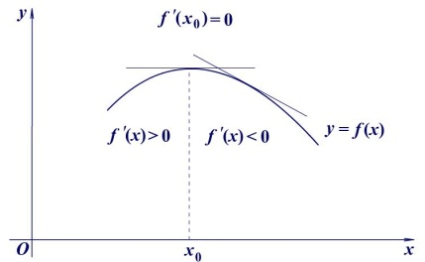
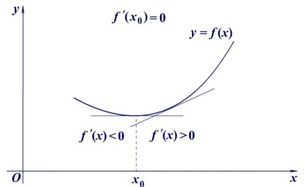
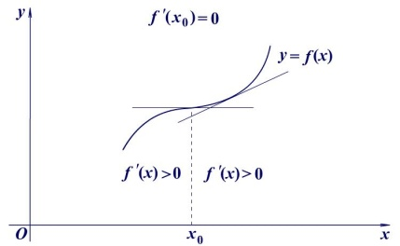
极值的充分条件
注意：这个定理
不要求 f (x) 在点 x₀ 处可导，
但要求 f (x) 在点 x₀ 处连续．
与P.154定理2的条件是等价的．
定理（第一充分条件）：
设 f (x) 在U( x₀) 内连续，在U( x₀) 内可导，
如果在点 x₀ 的左邻域内， f′ (x) > 0；
在点 x₀ 的右邻域内， f′ (x) < 0，
则 f (x) 在点 x₀ 处取得极大值．
如果在点 x₀ 的左邻域内， f′ (x) < 0；
在点 x₀ 的右邻域内， f′ (x) > 0，
则 f (x) 在点 x₀ 处取得极小值．
如果在点 x₀ 的邻域内， f′ (x) 不变号，
则 f (x) 在点 x₀ 处没有极值．
适用范围：驻点、不可导点．
Notes:
点击小图可以放大．

Slide 9
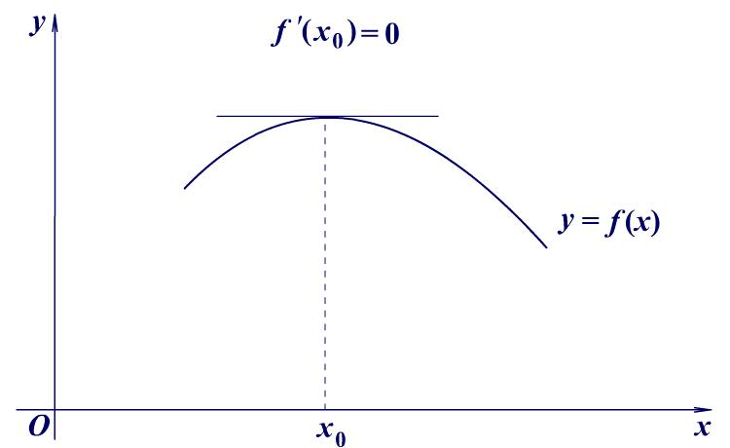
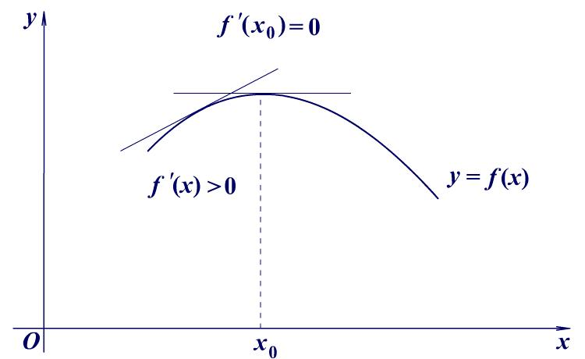
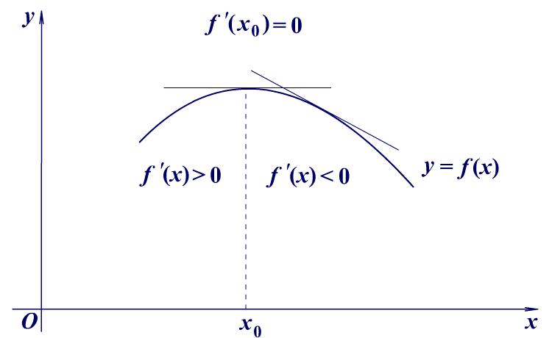
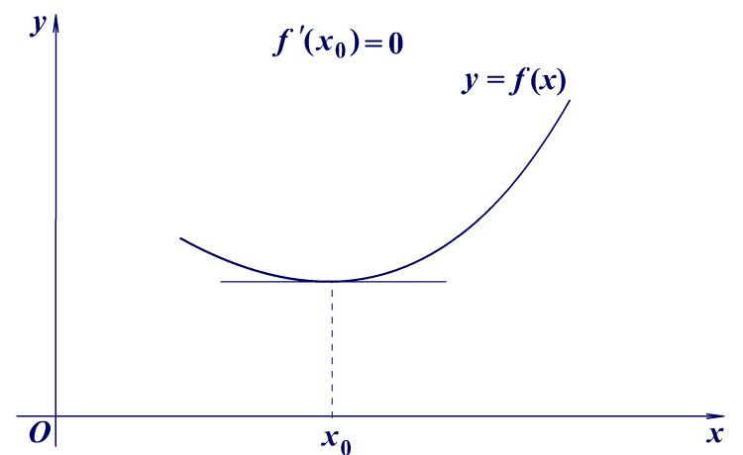
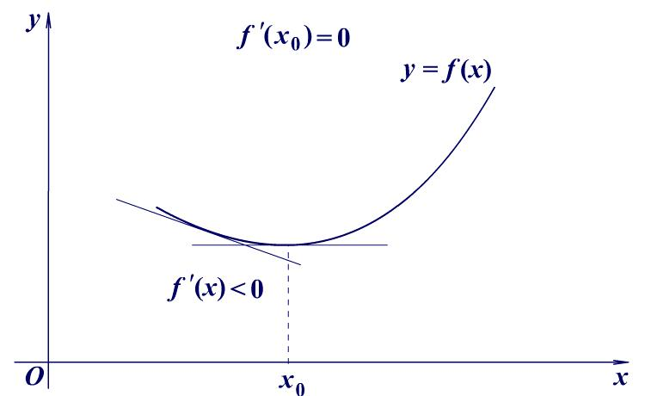
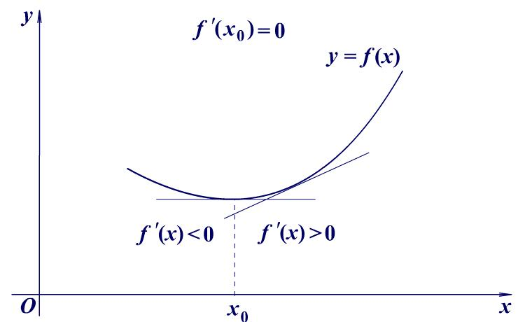
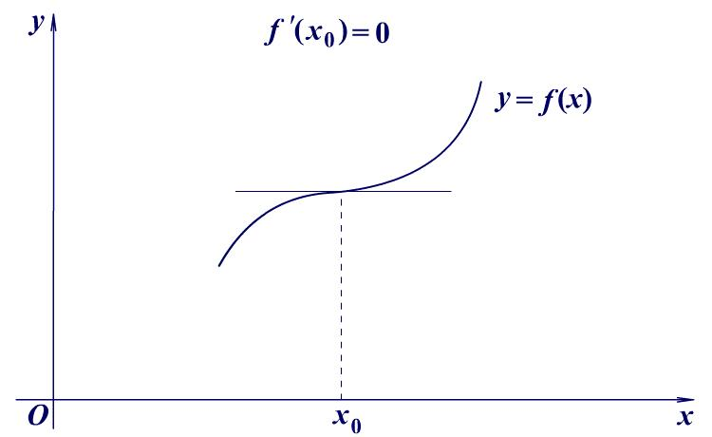
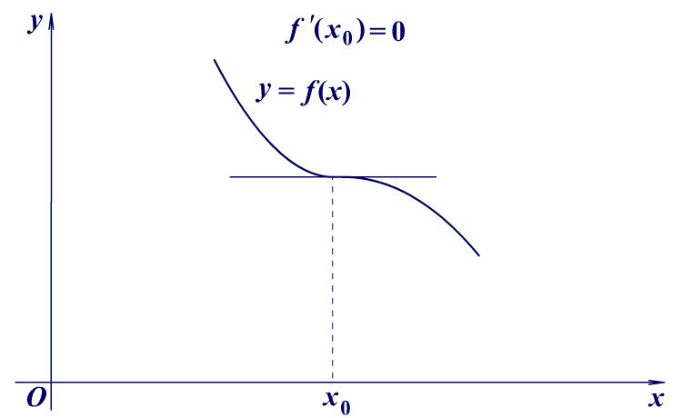
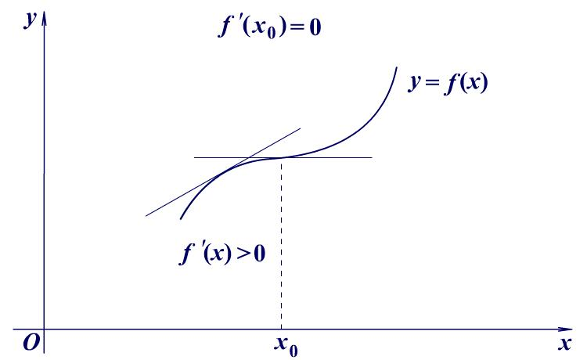
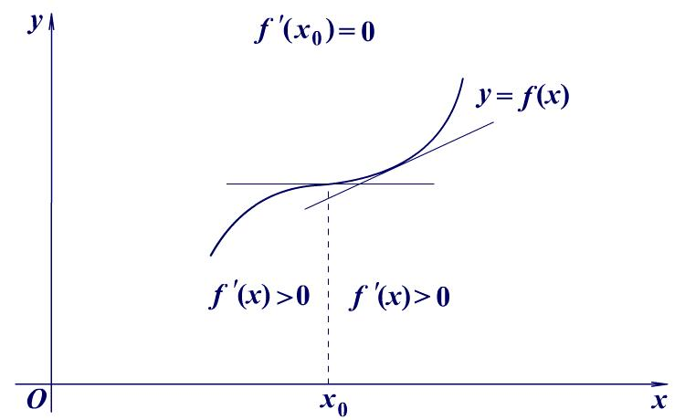
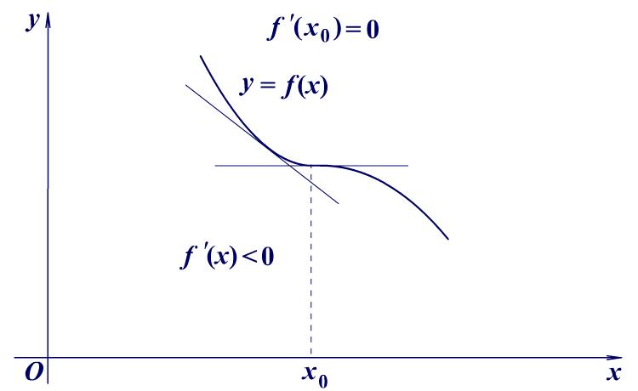
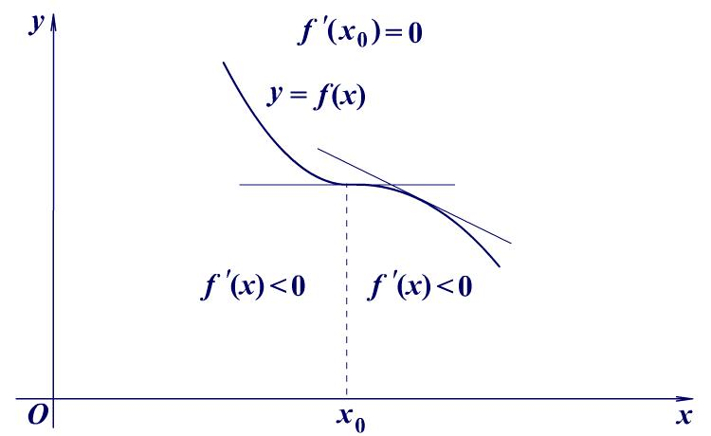
极值的第一充分条件
返回

Slide 10
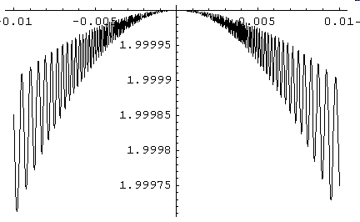
思考题
不同单调区间的分界点是极值点，但反之不然，
课本P.154定理2是极值存在的充分非必要条件．
若点 x₀ 是 f (x) 的极大值点，则必存在 x₀ 的某邻域，使得
f (x) 在 x₀ 的左邻域内单调增加，在 x₀ 的右邻域内单调减
少．请问上述说法是否正确？
答：错误！例如，
在 x = 0 处取得极大值 2，
但 x = 0 并不是不同单调区间的分界点．

Slide 11

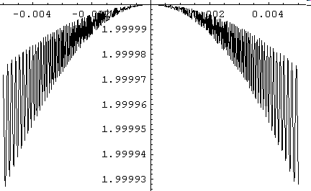
关于思考题的进一步解释
因为 ，所以 x = 0 是
的可去间断点，从而 连续．
返回

Slide 12
思考题
不同单调区间的分界点是极值点，但反之不然，
课本P.154定理2是极值存在的充分非必要条件．
若点 x₀ 是 f (x) 的极大值点，则必存在 x₀ 的某邻域，使得
f (x) 在 x₀ 的左邻域内单调增加，在 x₀ 的右邻域内单调减
少．请问上述说法是否正确？
答：错误！例如，
在 x = 0 处取得极大值 1，
因为在 内，

Slide 13
求函数极值的一般步骤（P.155）
如果函数 f (x) 在所讨论的区间内连续，除个别点外处处可
导，则
确定函数的定义域；
求导数 f′ (x)，并求出 f (x) 的全部驻点与不可导点；
讨论 f′ (x) 的符号在驻点或不可导点左、右邻近的情形,以确定该点是否为极值点；如果是极值点，进一步确定是极大值点还是极小值点；
求出各极值点的函数值，就得到函数 f (x) 的全部极值．
注意：这里假设 f (x) 在所讨论的区间内没有间断点．

Slide 14
例：求函数 的极值．（P.155例1）
解： f (x) 的定义域是 (−∞, +∞) ，
令 f ′(x) = 0，解得 x = 1（驻点），
而 x = −1 是函数的不可导点（该点仍然是连续点）．
x
(−∞, −1)
−1
(−1, 1)
1
(1, +∞)
y′
+
不存在
−
0
+
y
↑
极大值
f (−1) = 0
↓
极小值
↑

Slide 15
极值的充分条件
定理（第二充分条件）：
设点 x₀ 是 f (x) 的驻点且 f″ (x₀) ≠ 0，则
① 当 f″ (x₀) < 0 时， f (x) 在点 x₀ 处取得极大值．
② 当 f″ (x₀) > 0 时， f (x) 在点 x₀ 处取得极小值．
证明过程
适用范围：当 f (x) 在驻点处的二阶导数不为零时．
注意：当 f″ (x₀) = 0 时， f (x) 在点 x₀ 处不一定取极值，则
仍然采用第一充分条件进行判断．（P.156第二行）

Slide 16
极值的充分条件
定理（第二充分条件）：
设 f (x) 在点 x₀ 处具有二阶导数，且 f′ (x₀) = 0，f″ (x₀) ≠ 0，
则 ① 当 f″ (x₀) < 0 时， f (x) 在点 x₀ 处取得极大值．
② 当 f″ (x₀) > 0 时， f (x) 在点 x₀ 处取得极小值．
证明过程
适用范围：当 f (x) 在驻点处的二阶导数不为零时．
注意：当 f″ (x₀) = 0 时， f (x) 在点 x₀ 处不一定取极值，则
仍然采用第一充分条件进行判断．（P.156第二行）

Slide 17
证明：对情形①，设 f″ (x₀) < 0，按照二阶导数的定义，得
由函数极限的保号性可得，存在 ，当 时，
即 f′ (x) − f′ (x₀) 与 x − x₀ 异号．
于是
当 x < x₀ 时，
当 x > x₀ 时，
综上所述， f (x) 在点 x₀ 处取得极大值．
情形②类似可得．
x₀ + Δx
(Δx < 0)
x₀
x₀ + Δx
(Δx > 0)
返回

Slide 18
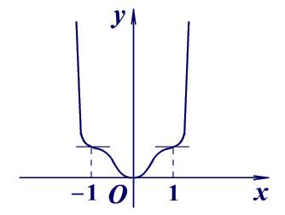
例：求函数 f (x) = (x² − 1)³ + 1 的极值． （P.156例2）
解： f (x) 的定义域是 (−∞, +∞) ， f ′(x) = 6x(x² − 1)²，
令 f ′(x) = 0，解得 x = −1 或 x = 0 或 x = 1（驻点），
因为函数没有不可导点，所以考虑利用第二充分条件求解
又 f ″(x) = 6(x² − 1)(5x² − 1) ．
因为 f ″(0) = 6 > 0，所以 f (x) 在 x = 0处取得极小值 f (0) = 0.
因为 f ″(−1) = f ″(1) = 0，此时第二充分条件失效，
所以考察 f ′(x) 在驻点 x = −1 或 x = 1左右邻近处的符号：
当x 取 −1 左侧邻近处的值时， f ′(x) < 0， f (x) ↓；
当x 取 −1 右侧邻近处的值时， f ′(x) < 0， f (x) ↓ ．
f ′(x) 的符号没有改变，所以 f (x) 在 x = −1 处没有极值．
同理， f (x) 在 x = 1 处也没有极值．

Slide 19
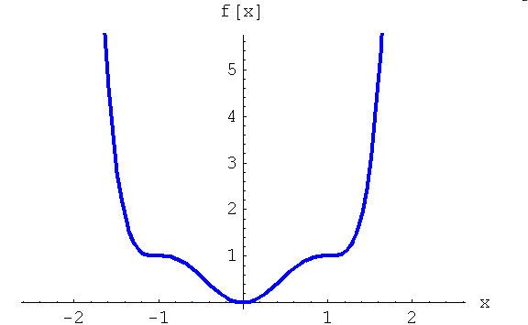
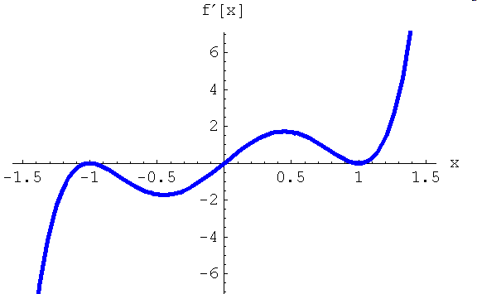
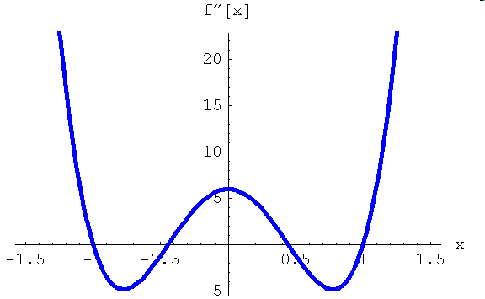
返回

Slide 20
二、最值问题
前提： f (x) 在 [a, b] 上连续，
在 (a, b) 内至多有限个不可导点，
且至多有限个驻点．（课本P.156)
极值不一定是最值；
最值也不一定是极值（当最值在区间端点处取得时） ．
可能的极值点：驻点、不可导点；
可能的最值点：驻点、不可导点、区间端点．
最小值
f′ = 0
极大值
f′ = 0
最大值
f′ < 0
f′ > 0
f′ < 0
f′ > 0
f′ 不存在
极小值

Slide 21
最值问题的求解步骤（课本P.157）
前提：设 f (x) 在 [a, b] 上连续，
在 (a, b) 内至多有限个不可导点， 且至多有限个驻点，则
求出 f (x) 在[a, b]上所有可能的极值点；
包括驻点、不可导点
求出即可，无需判断！！！
计算所有可能的极值点上的函数值及 f (a)、 f (b)．
这些值中的最大者就是最大值，最小者就是最小值．

Slide 22
说明
课本P.158图3-15前面的一段话：
若函数 f (x) 在一个区间（有限或无限，开或闭）内可导，
函数 f (x) 在该区间内只有一个驻点，
并且函数在该驻点确实取得极大值（极小值） ，
则该点就是函数在该区间上的最大值点（最小值点） ．
当 f (x) 在 [a, b] 上单调时，最值在区间端点处取得．
对于应用问题，有时候可以根据问题的实际意义判断出某一点是否为最值点 ．
Notes:
可导=>可有导数符号判断函数在该区间内的单调性。
只有一个驻点=>该区间最多可被分为两个单调性不同的单调区间。
确实取得极值=>该区间的确可被分为两个单调性不同的区间。

Slide 23
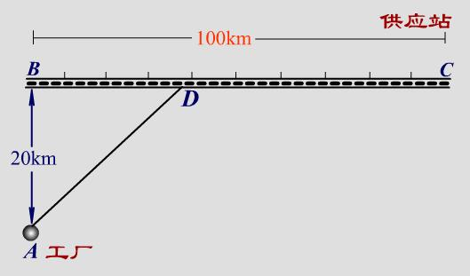
例：设工厂A 到铁路线的垂直
距离为20千米，垂足为B ．铁
路线上距离B 点 100 千米处有
一原料供应站 C ．现要在铁路
BC 段 D 处修建一个原料中转
车站，再由车站 D 向工厂修一条公路．已知每千米的铁路运
费与公路运费之比为 3 : 5，那么车站 D 应选在何处，才能使
从原料供应站C 运货到工厂 A 所需的运费最省？
解：设 |BD| = x （单位：千米），
则 |CD| = 100 − x，
设公路运费为 a 元/ 千米，则铁路运费为 0.6a 元/千米，
故总运费
这是一个闭区间上连续函数的最值问题．
x
100 − x

Slide 24
例：设工厂A 到铁路线的垂直
距离为20千米，垂足为B ．铁
路线上距离B 点 100 千米处有
一原料供应站 C ．现要在铁路
BC 段 D 处修建一个原料中转
车站，再由车站 D 向工厂修一条公路．已知每千米的铁路运
费与公路运费之比为 3 : 5，那么车站 D 应选在何处，才能使
从原料供应站C 运货到工厂 A 所需的运费最省？
（续）
令 y′= 0，解得驻点 x = −15（舍去）或 x = 15 ．
因为 f (0) = 80a ， f (15) = 76a ，
所以 x = 15 就是函数的最小值点．
x
100 − x

Slide 25
例：某房地产公司有50套公寓要出租，当租金定为每月180
元时，公寓会全部租出去．当租金每月增加10元时，就有
一套公寓租不出去，而租出去的房子每月需花费20元的整
修维护费．试问房租定为多少获利最大？
解：设房租为每月 x 元，租出去的房子有 套,
每月获利为
对 x 求导，得
由 R′(x) = 0 解得 x = 350（唯一驻点），
根据问题的实际意义可知， x = 350 一定是最大值点，
故每月每套租金定为350元时可获得最大利润 10890元．

Slide 26
小结
确定函数的单调区间
证明不等式
讨论方程的根的个数
函数的单调性
曲线的凹凸性
函数的极值
可能的极值点：驻点、不可导点
一个必要非充分条件（P.153定理1）
两个充分非必要条件（P.154定理2、P.155定理3）
应用
f′ (x₀) = 0
f″ (x₀) > 0
符号 | 单调性 f′ (x) | 凹凸性 f″ (x)
正 | 升 | 凹
负 | 降 | 凸
极小值
f′ (x₀) = 0
f″ (x₀) < 0
极大值

Slide 27
小结
第二充分非必要条件
函数的极值（续）
第一充分非必要条件
可导点
函数的定义域
驻点
其它
可导点
f ″(x) ≠ 0
不同单调区间
的分界点
极值点
不可导点

Slide 28
小结
知识点：驻点 vs. 拐点
驻点
拐点
使导数为零的点，
往往是不同单调区间的分界点
连续曲线上凹弧和凸弧的分界点
定义区间中的点
曲线上的点，
需要表示成 (x₀, f (x₀)) 的形式
驻点处的切线一定和 x 轴平行
拐点处的切线一定在拐点处
穿过曲线

Slide 29
练习题
下列哪些点不是定义区间中的点而是曲线上的点？
驻点、不可导点、拐点、极值点、最值点
答：只有拐点不是定义区间中的点．

Slide 30
思考题
若 f (a) 是 f (x)在[a, b]上的最大（小）值， f ′(a) 存在，请问
能否推出 f ′(a) = 0？
答：结论不一定成立．
例如，函数 f (x) = x，x ∈[0, 1]，
在 x = 0 处取得最小值，
但 f ′(0) = 1 ≠ 0 ．

Slide 31
习题3-5第4题
证明： f (x) 在点 x₀ 处带有佩亚诺型余项的泰勒公式
因为
所以
即

Slide 32
习题3-5第4题
证明（续）：
这说明在某个 U(x₀) 内，f (x) − f (x₀) 的符号由
的符号确定．
当 n 为奇数时，
( x − x₀)^{n}、 、f (x) − f (x₀) 在 x₀ 的两侧异号,
从而 f (x) 在 x₀ 处不取得极值．

Slide 33
习题3-5第4题
证明（续）：
这说明在某个 U(x₀) 内，f (x) − f (x₀) 的符号由
的符号确定．
当 n 为偶数时，
( x − x₀)^{n}、 、f (x) − f (x₀) 在 x₀ 的两侧同号,
从而 f (x) 在 x₀ 处取得极值．
特别地，当 f ^{(n)}(x₀) < 0 时， f (x₀) 为极大值；
当 f ^{(n)}(x₀) > 0 时， f (x₀) 为极小值．

Slide 34
作业
习题3 − 5
1(2)(3)
2
3
6(2)
10

